Slide 1




Conceptos de Algoritmos
Datos y Programas
Clase 3-1

Slide 2

CADP – TEMAS
Modularización
EJERCICIO – PREGUNTAS FINALES
Clase 3-1
Notes:
Hay algunas diapositivas que tenemos que decidir que hacer……

Slide 3
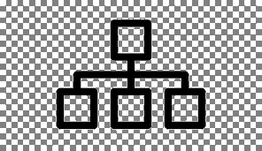
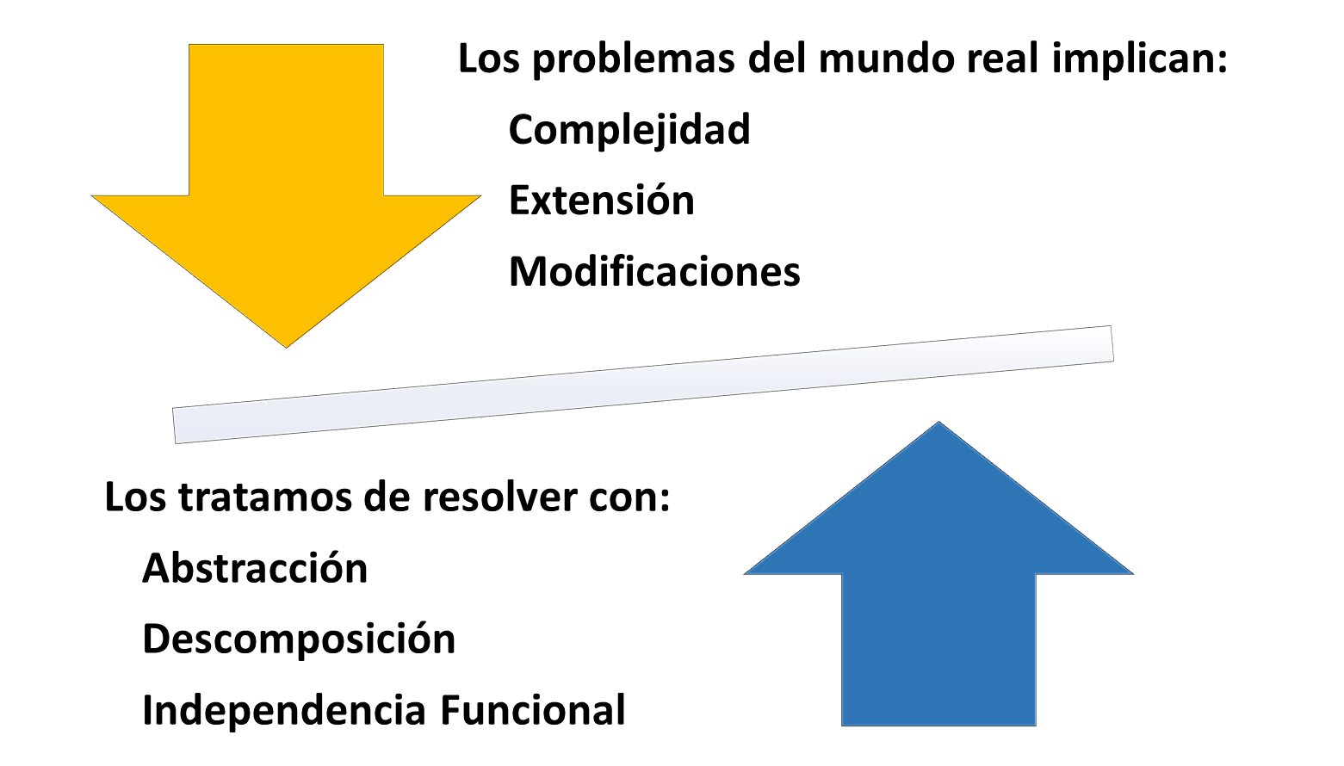
CADP – MODULARIZACION
Clase 3-1

Slide 4


CADP – MODULARIZACION
MODULARIZAR
Significa dividir un problema en partes funcionalmente independientes, que encapsulen operaciones y datos.
No se trata simplemente de subdividir el código de un sistema de software en bloques con un número de instrucciones dado.
Separar en funciones lógicas con datos propios y datos de comunicación perfectamente especificados.
Clase 3-1

Slide 5
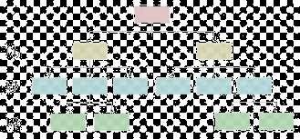
CADP – MODULARIZACION
Cada subproblema está en un mismo nivel de detalle.
Cada subproblema puede resolverse independientemente.
Las soluciones de los subproblemas puede combinarse para resolver el problema original.
Clase 3-1

Slide 6
CADP – MODULARIZACION
MODULO
Tarea específica bien definida se comunican entre sí adecuadamente y cooperan para conseguir un objetivo común.
Encapsula acciones tareas o funciones.
En ellos se pueden representar los objetivos relevantes del problema a resolver.
Existen diferentes metodologías para usarlos en los programas en particular nosotros usaremos la METODOLOGIA TOP-DOWN
Clase 3-1

Slide 7
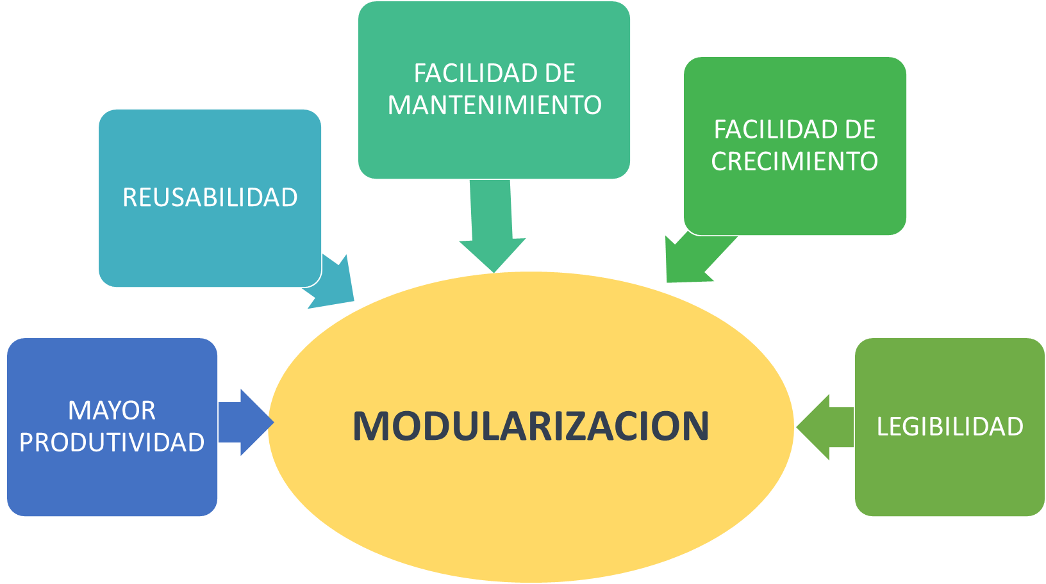
CADP – MODULARIZACION
VENTAJAS
Clase 3-1

Slide 8
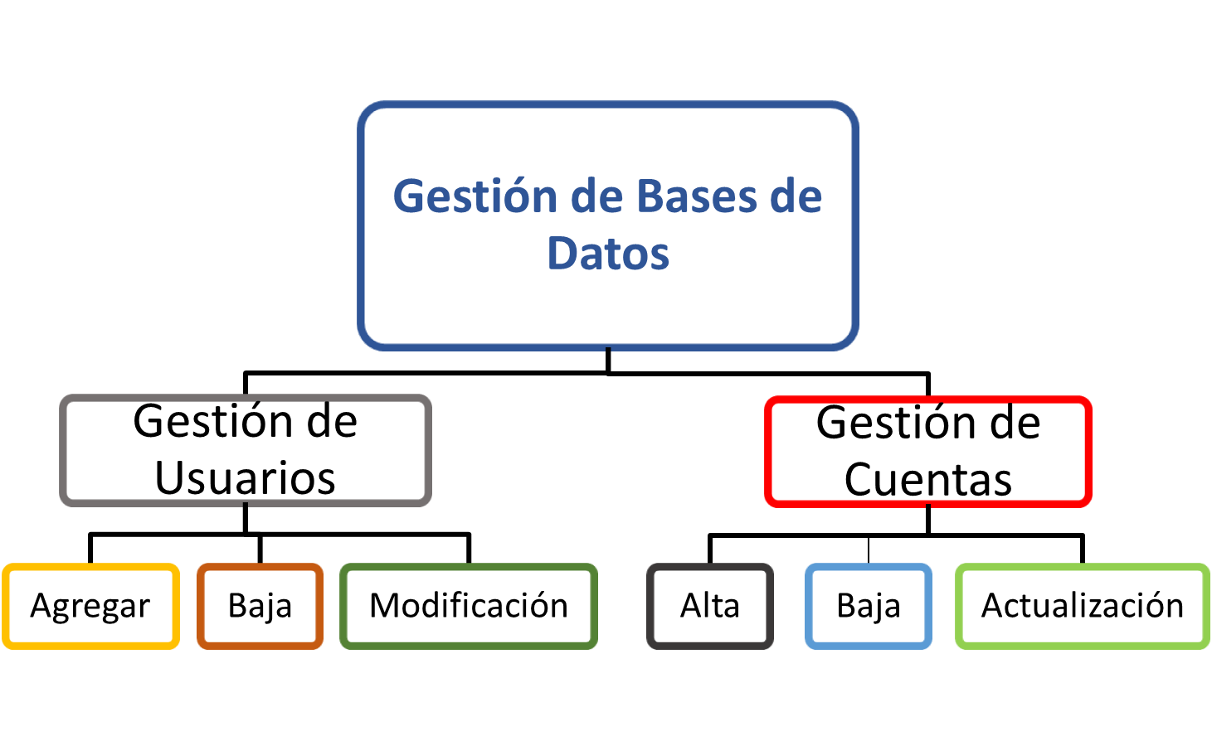

CADP – MODULARIZACION
VENTAJAS
Supongamos que tenemos que resolver el siguiente proyecto
Clase 3-1

Slide 9



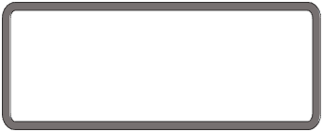
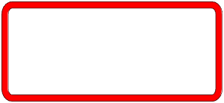
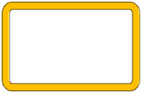




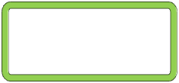
CADP – MODULARIZACION
VENTAJAS
Al dividir un sistema de software en módulos funcionalmente independientes, un equipo de desarrollo puede trabajar simultáneamente en varios módulos, incrementando la productividad (es decir reduciendo el tiempo de desarrollo global del sistema).
MAYOR
PRODUCTIVIDAD
Gestión de Bases de Datos
Gestión de Usuarios
Gestión de Cuentas
Agregar
Baja
Modificación
Alta
Baja
Actualización
Clase 3-1

Slide 10


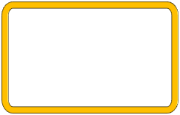
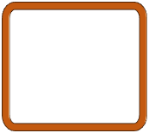
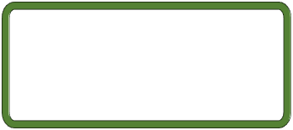
CADP – MODULARIZACION
VENTAJAS
Un objetivo fundamental de la Ingeniería de Software es la reusabilidad, es decir la posibilidad de utilizar repetidamente el producto de software desarrollado. Naturalmente la descomposición funcional que ofrece la modularización favorece el reuso.
REUSABILIDAD
Gestión de Usuarios
Agregar
Baja
Modificación
Clase 3-1

Slide 11

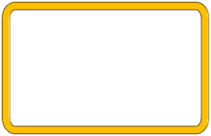
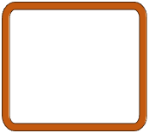
CADP – MODULARIZACION
VENTAJAS
Los sistemas de software reales crecen (es decir aparecen con el tiempo nuevos requerimientos del usuario). La modularización permite disminuir los riesgos y costos de incorporar nuevas prestaciones a un sistema en funcionamiento.
FACILIDAD DE CRECIMIENTO
Gestión de Entidades Bancarias
Agregar
Baja
Clase 3-1

Slide 12
CADP – MODULARIZACION
VENTAJAS
Un efecto de la modularización es una mayor claridad para leer y comprender el código fuente. El ser humano maneja y comprende con mayor facilidad un número limitado de instrucciones directamente relacionadas.
LEGIBILIDAD
Clase 3-1

Slide 13
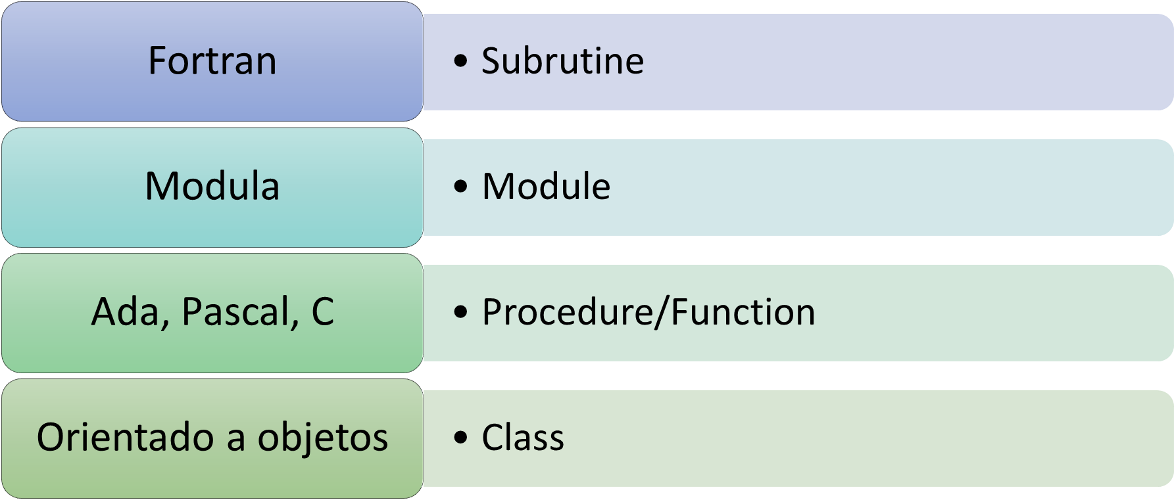
CADP – MODULARIZACION
ALTERNATIVAS
Clase 3-1

